Slide 1
Розв'язування лінійних нерівностей з однією змінною

Slide 2
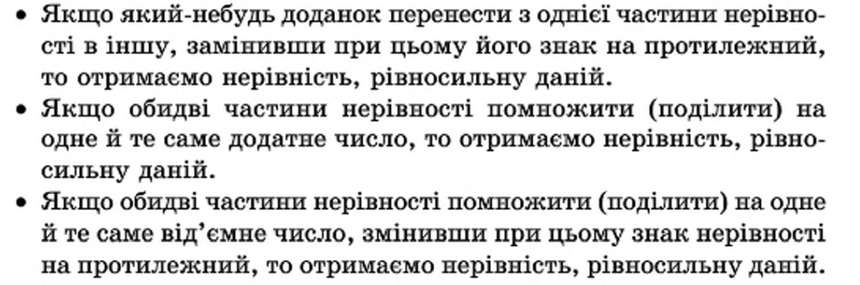
Теореми

Slide 3

Приклад
14+2х>44
2x>44-14
2x>30
X>15
(15; + )-числовий проміжок

Slide 4

Розв’яжіть нерівність

Slide 5

Розв’яжіть нерівність:

Slide 6

Розв’яжіть нерівність

Slide 7
Розв’яжіть нерівність

Slide 8
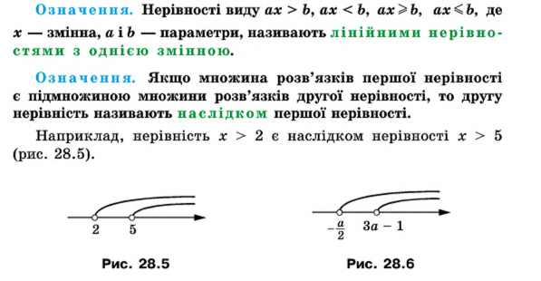

Slide 9
